Slide 1
AutoPilote X OPEN PROJECT DRONE
Première présentation dans le cadre du projet technologique de la troisième annéee technologique à l’université de bordeaux
Membres du groupe:
MEKHZOUMI Athman – DIALLO Boubacar – MELANÇON Victor

Slide 2
Table des matières
Dans ce qui va suivre on va parler des points suivant:
1 – présentation global du projet
2 – présentation de la partie AutoPilote
3 - travaille effectué jusqu'à l'heure actuelle
4 - la procaine etape et le travaille restant

Slide 3
1 - présentation global du projet
L’objectif du projet est de mettre en oeuvre un simulateur de système de drone avec ces différents composants :
- Autopilote (AP)
- Capteurs
- Station sol (GCS)
- Communication (Bus)
- Maquette
- Etc.

Slide 4
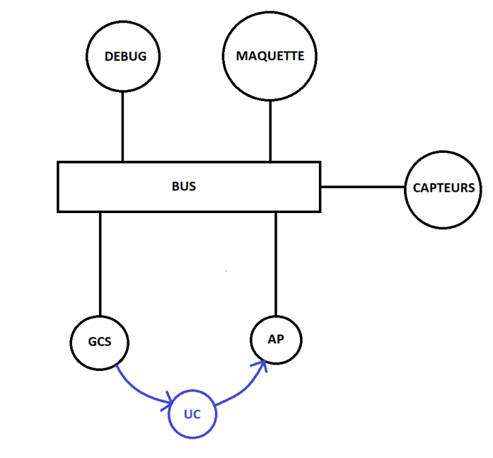
1 - présentation global du projet
schéma représentant les différentes parties du drone avec les liens de communication

Slide 5
2 – présentation de la partie AutoPilote
L'AP permet d'intègrer la communication avec la GCS.
Il permet de calculer la trajectoire à partir des informations provenant des capteurs (position actuel) et les informations provenant de la GCS (destination).
Dans un premier temps, l'AP se met dans un état d'attente des informations provenant de l'UC.

Slide 6
2 – présentation de la partie AutoPilote
Il peut recevoir les commande suivantes:
FORWARD : le drone avancera.
BACKWARD : le drone reculera.
LEFT : le drone se deplacera vers la gauche
RIGHT : le drone se deplacera vers la droit
UP : le drone montera.
DOWN : le drone descendra.

Slide 7
2 – présentation de la partie AutoPilote
Une fois la commande lue, l'AP agira de la manière suivante:
On récupères les infos des capteurs.
L'AP calcule ensuite les commandes a executer.
L'AP dépose ensuite les commandes, que la maquette doit executer, sur le bus.
Si les conditions de la commande sont completes, l'AP repasse dans l'état d'attente initial.

Slide 8
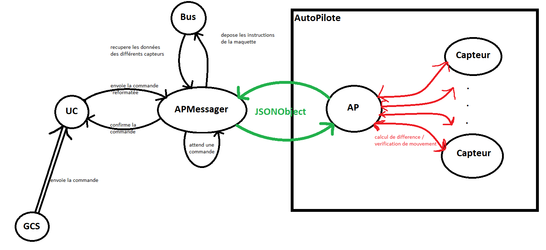
2 – présentation de la partie AutoPilote
Schéma résumant le fonctionnement de l’autopilote

Slide 9
3 - travaille effectué jusqu'à l'heure actuelle

